Slide 1
Освітня програма
Доповідач – Баранець Сергій
Директор з розвитку бізнесу
ТОВ «Компанія ЕФ ЕФ»

Slide 2

Зміст
1. Актуальна ситуація на ринку праці.
  a. Професійний рівень.
  b. Освітній рівень.
  c. Технологічні і бізнес виклики для компаній галузі.
2. Професійна освіта в галузі безпеки.
  a. Актуальна ситуація з рівнем професійної освіти в Україні.
  b. Наукові розробки для потреб галузі безпеки.
3. Цілі Навчально-методологічного Центру УФІБ.
4. Основні напрями діяльності НМЦ.
  a. Робота з вузами та бізнес-школами.
  i. факультативне освіта
  ii. Підбір окремих фахівців та проектних команд.
  iii. Єдина база фахівців.
  b. Робота з науковими установами.
  c. Робота з міжнародними та національними освітніми проектами.
5. Відбір та стажування для молодих фахівців.
  a. Успішний досвід роботи з молодими фахівцями.
  b. Способи відбору.
  c. Методи роботи з окремими фахівцями.
  d. Проектні формати.
  e. Ротація молодих фахівців та обмін інформацією.
  f. Система грантів для кращих спеціалістів.
6. Найближчі кроки з реалізації освітньої програми.

Slide 3

Актуальна ситуація на ринку праці.
Notes:
a. Професійний рівень.
b. Освітній рівень.
c. Технологічні і бізнес виклики для компаній галузі.

Slide 4


Професійна освіта в галузі безпеки.
Notes:
a. Актуальна ситуація з рівнем професійної освіти в Україні.
b. Наукові розробки для потреб галузі безпеки.

Slide 5




Цілі Навчально-методологічного Центру УФІБ.
Notes:
Цілі Навчально-методологічного Центру УФІБ.
Пошук, відбір та навчання якісного персоналу
Створення єдиної бази кадрового резерву
Розробка навчальних та курсів підвищення кваліфікації,
Розробка та запровадження системи оцінки кваліфікації персоналу

Slide 6
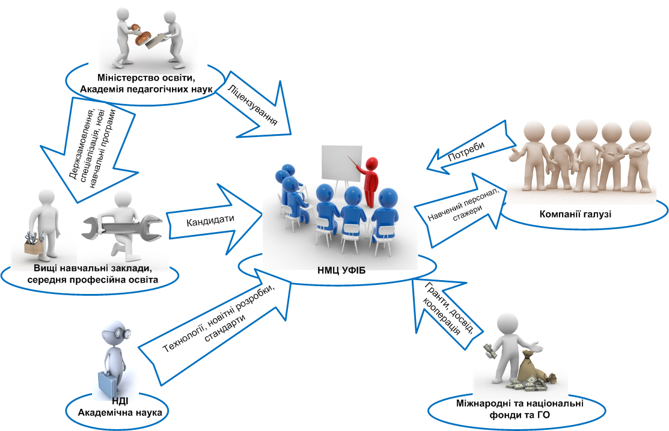
Основні напрями діяльності НМЦ.
Notes:
a. Робота з вузами та бізнес-школами.
i. факультативне освіта
ii. Підбір окремих фахівців та проектних команд.
iii. Єдина база фахівців.
b. Робота з науковими установами.
c. Робота з міжнародними та національними освітніми проектами.

Slide 7
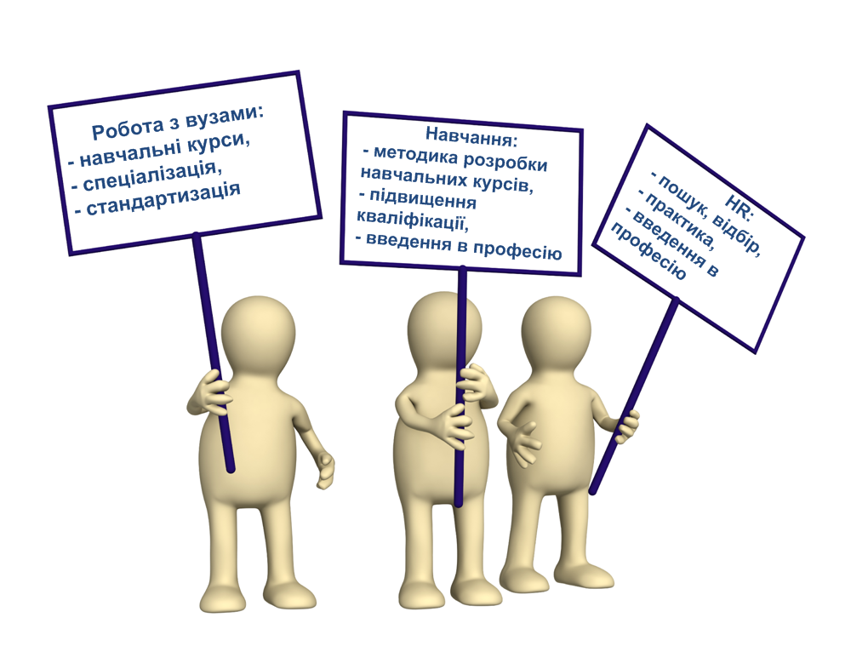
Основні напрями діяльності НТЦ.

Slide 8

Відбір та стажування для молодих фахівців.
Notes:
a. Успішний досвід роботи з молодими фахівцями.
b. Способи відбору.
c. Методи роботи з окремими фахівцями.
d. Проектні формати.
e. Ротація молодих фахівців та обмін інформацією.
f. Система грантів для кращих спеціалістів.

Slide 9

Найближчі кроки з реалізації освітньої програми.
Три варіанти реалізації проекту:
З верху. Повноформатна структура (орієнтовно 3-4 людини на постійну)
Колективно - робоча група
Поступово. (1/2 людини на реалізацію пілотної програми “Студенти”)
Notes:
6. Найближчі плани з реалізації освітньої програми.
Три варіанти з реалізації проекту
По багатому
Па абщественному
По мінімуму (варіанти фінансування – бюджет – 12 000 грн. частково – самі компанії, частково УФІБ)

Slide 10
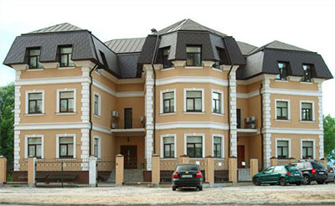
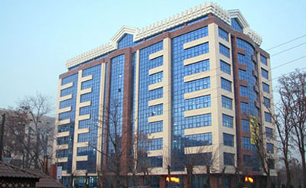
Спасибо за внимание!
Украина
03191, г. Киев,
ул. Академика Вильямса, 4
Тел: +38 (044) 498-61-80
Факс: +38 (044) 498-61-81
e-mail: info@f-f.kiev.ua
Казахстан
050009, г. Алматы,
ул. Шевченко 165 Б, офис 902
Тел. : +7 (727) 323-61-76
Моб.: +7 (778) 331-55-87
e-mail: info@f-f.kz

